Slide 1
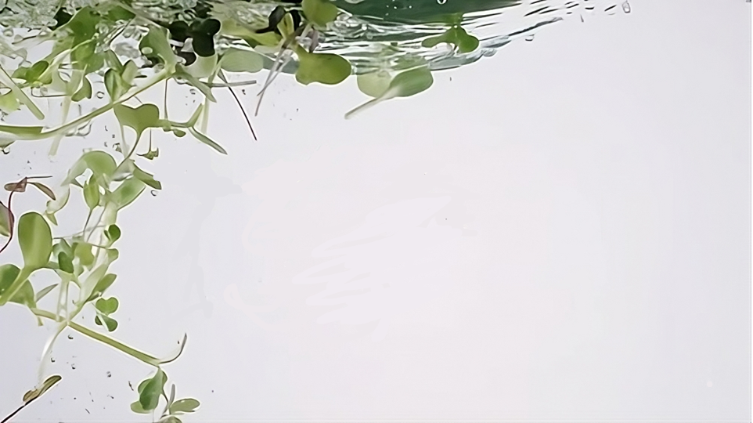
FLOATING GYDROPONICS
ФГБОУ ВО Алтайский государственный
аграрный университет
Инициативная разработка
Notes:
В презентации вы можете использовать любой дизайн, который вам нравится. Шаблон предназначен для копирования!
На титульном слайде укажите:
- название вашего проекта
- ваш вуз (принятую аббревиатуру)
- тип разработки (он должен быть указан по умолчанию)
Этот шаблон создан для команд с инициативной разработкой. Это значит, что шаблон подходит для команд, которые придумали свою проектную идею самостоятельно. Если ваша команда работает над заказной задачей, воспользуйтесь другим шаблоном Шаблон К1 Заказная

Slide 2
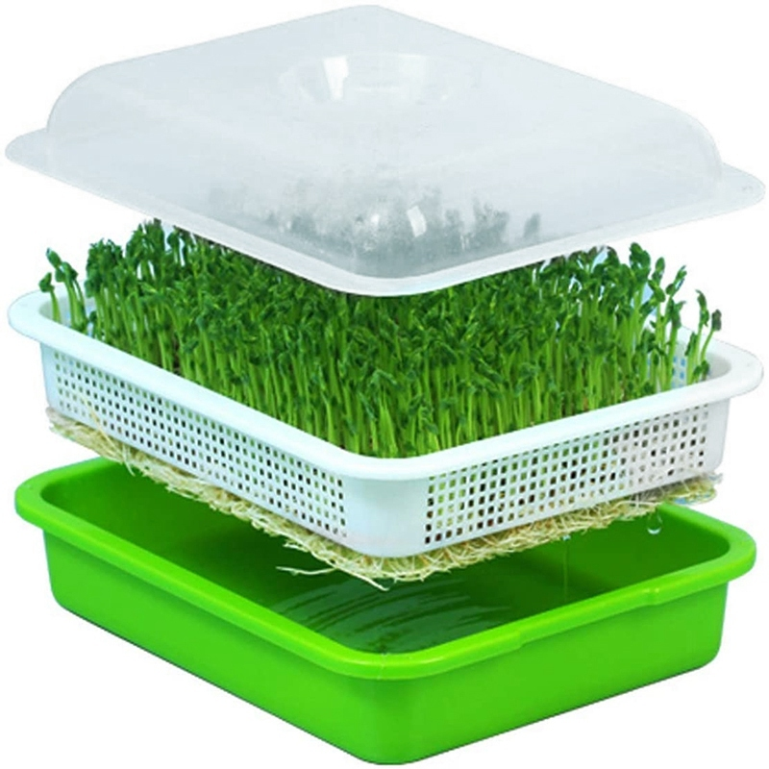
Пользователь и проблема
Проблема: Ситифермеры, занимающиеся выращиванием культур гидропонным способом в квартирах хотели бы меньше времени уделять уходу за растениями, который заключается в создании наилучших условий роста, но не могут, поскольку стандартные гидропонные установки не предполагают автоматической стабилизации уровня воды, при которой корни растений постоянно находились бы в воде.
Пользователи: горожане и жители сел, которые занимаются выращиванием зелени в домашних условиях
Notes:
Перед заполнением слайда обратите внимание на статьи о заполнении паспорта проектной идеи и об ошибках при его заполнении
Как заполнять паспорт проекта https://www.notion.so/intensive2035/e16bcedd0635425083043cee40507eff?pvs=4
Ошибки при заполнении паспорта проекта https://www.notion.so/intensive2035/08ff407807a14bdd940722bd2c2f5fe5?pvs=4
Проблема, которую вы решаете, не существует в вакууме.
Должен быть кто-то, кто от неё страдает, иначе это не проблема. В качестве пользователя мы предлагаем выбрать группу людей, для которых эта проблема актуальна. Например, в группу могут входить люди определенной профессии или рода деятельности, жители района или города, потребители какого-то товара или услуги, владельцы какой-то собственности и так далее.
Проблема возникает не на пустом месте.
А тогда, когда пользователь совершает некоторые действия, чтобы прийти к желаемому результату. Масштабы действия могут быть разные: от продажи квартиры и выбора учебного заведения до заполнения формы на сайте или выброса мусора.
Так или иначе, при совершении этого действия что-то идёт не так, пользователь сталкивается с каким-то неудобством, барьером, которое либо вообще не даёт совершить это действие, либо затрудняет его, делает неприятным.
Хороший индикатор: пользователь вынужден тратить дополнительное время, деньги, нервы, здоровье, чтобы решить свою первоначальную задачу.
Обратите внимание, что задача часто всё же решается, хоть и не самым оптимальным способом. Как раз в этом месте вы можете предложить более оптимальное решение, то есть, менее затратное по деньгам, времени или нервам. Именно решение вам и предстоит разработать в ходе интенсива.

Slide 3
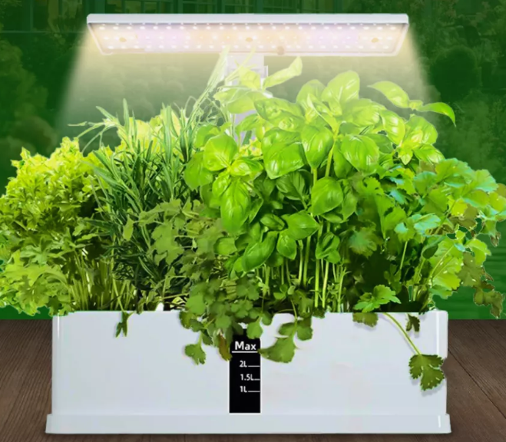
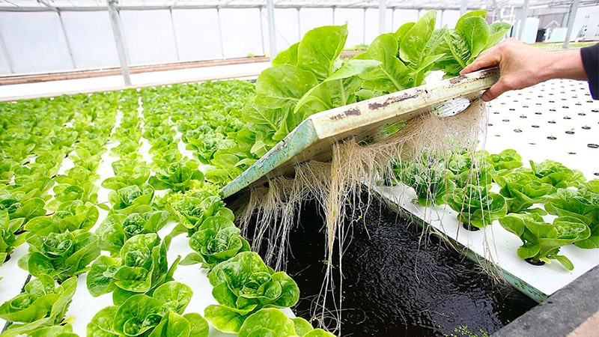
Как уже решается проблема?
Примером полного аналога нашей установки являются гидропонные системы с маркетплейсов закрытого типа, например гидропонная система Halo 3 (Китай). Они имеют ёмкость 2 л с водой в которой помещаются 10 лотков с растениями и автоматизированную светодиодную подсветку с 1-м режимом освещения. Мощность – 7 W.
Есть отдельные фотографии в интернете, на которых демонстрируется наплавная гидропоника в теплицах. Однако установок домашнего использования мы не нашли.
Notes:
Поиск аналогов своего продукта/услуги помогает команде позаимствовать чужие удачные решения для внедрения в собственный продукт, а также даёт базовое представление о рынке и о том, что сейчас на нём востребовано.
Аналоги продукта бываю полными (прямые конкуренты) и частичными (косвенные конкуренты).
Полные аналоги (прямые конкуренты) — это продукты, которые похожи на ваш, ориентированы на ту же аудиторию и решают те же задачи, что и ваш продукт. Например, полными аналогами машины марки Kia будут машины Skoda и Volkswagen.
Частичными аналогами (косвенными конкурентами) могут быть либо продукты, которые не похожи на ваш, но решают ту же проблему клиентов, либо схожие с вашим продукты, ориентированные на другую целевую аудиторию. Например, энергетические напитки — это частичные аналоги кофе, потому что они решают ту же задачу сохранения бодрости. Магазины профессиональной косметики — косвенные конкуренты салонов красоты, так как они вынуждают клиентов проводить себе процедуры самостоятельно, но при этом экономят им деньги. Косвенными конкурентами так же стоит считать иностранные продукты или услуги, не представленные в России, то есть ориентированные на другую целевую аудиторию. Важно посмотреть и их, так как они показывают перспективы развития технологического направления в России в дальнейшем.
Как и с остальными слайдами, мы не ограничиваем вас в шаблоне. Вы можете изложить результаты в виде сравнительной таблицы, где ваш проект сравнивается с аналогичными по каким-то параметрам или свойствам. Главное, чтобы было понятно, чем ваш проект отличается от аналогов, в чем превосходит их и как это помогает решать заявленную проблему.

Slide 4
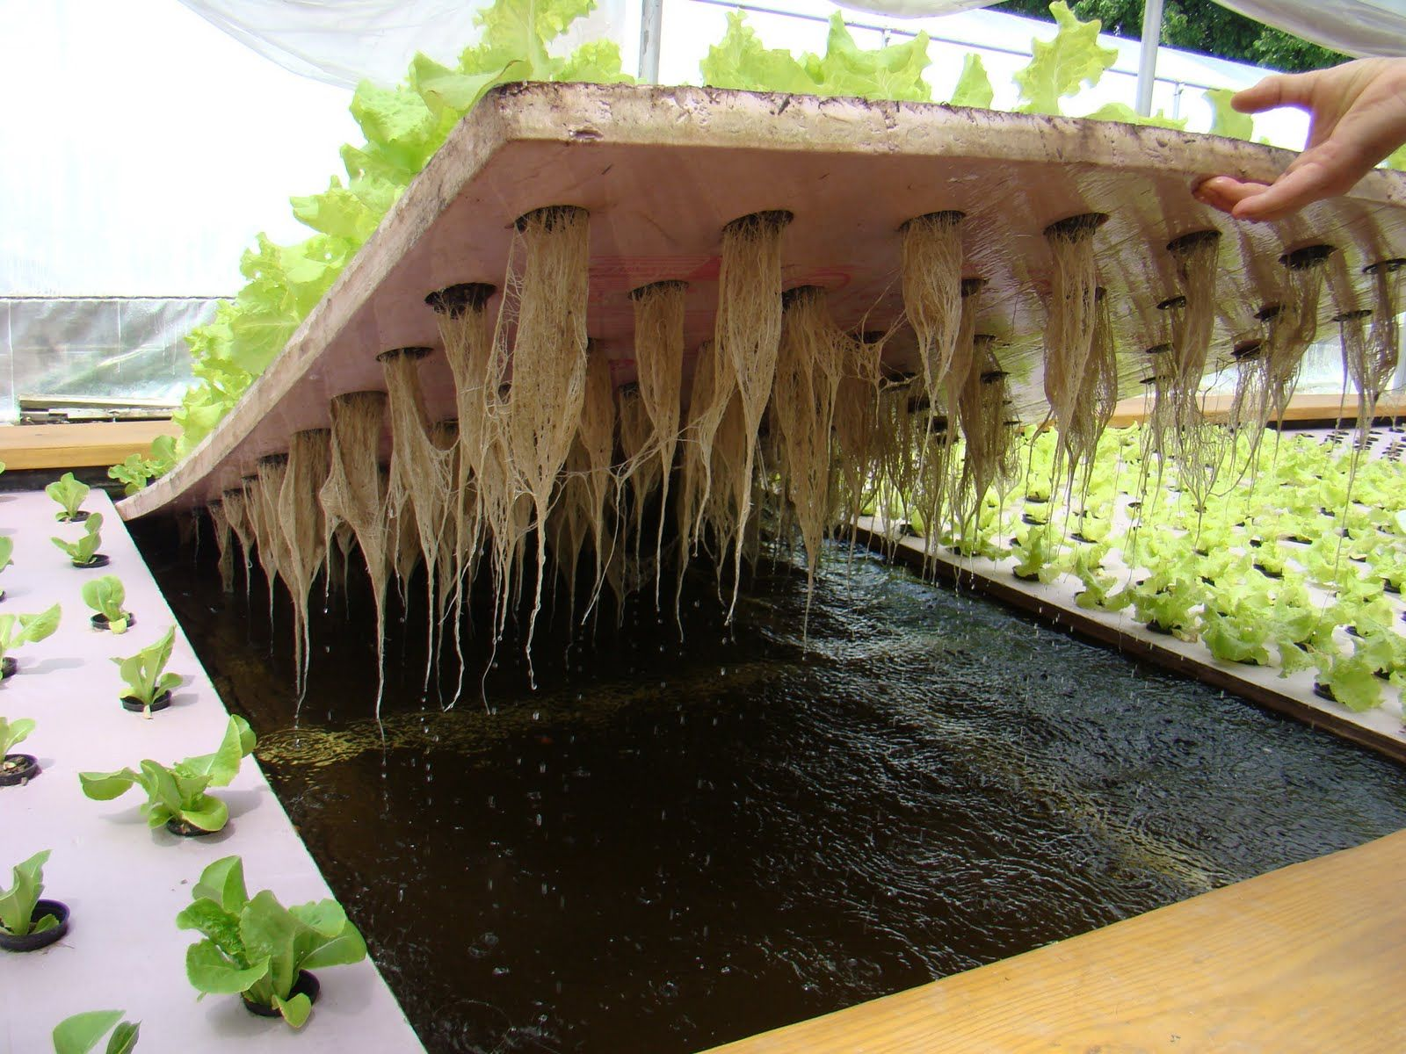
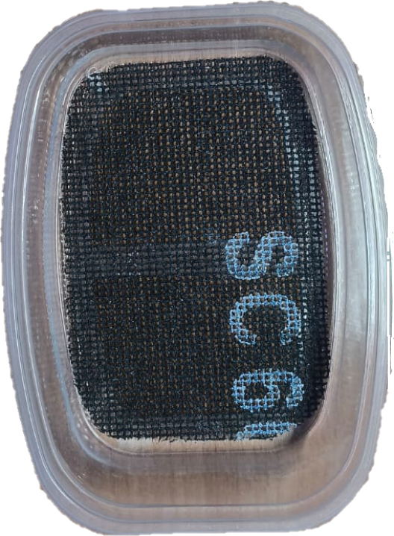
Решение
Для ситифермеров, которым нужно получать стабильный урожай микрозелени , наша гидропонная установка будет выполнять роль помощника по выращиванию зелени круглый год без дополнительных затрат и особых усилий.
В отличие от закрытого типа станций с маркетплейсов (Halo 3) наш продукт лучше тем, что он не требует контроля за уровнем воды и тем самым упрощает процесс выращивания. Также по сравнению с конкурентами наша разработка позволяет вырастить больший урожай из-за наиболее рационального использования пространства при помощи кассет нашей разработки, вместо отдельных маленьких розеток.
Прототип кассеты
Установка «FLOATING GYDROPONICS» достаточно проста, состоит из двух резервуаров объемом 10 литров, в нижний наливается вода до определенного уровня, а верхний служит для создания парникового эффекта и размещения в нем подсветки полного спектра, необходимой для оптимизации светового режима растений, работающей по таймеру.
Notes:
Мы используем такой шаблон формулировки решения, но не настаиваем на нем:
Для <пользователей>, которым нужно <цель/желание потребность пользователя>, Наш <вид решения> будет выполнять <главную функцию>. В отличие от <альтернатив>, наш продукт лучше тем, что <описание преимуществ>.
Так или иначе, из описания вашего решения должно быть понятно следующее:
чья проблема решается
что это за проблема
что представляет собой ваше решение
чем оно лучше аналогичных
Например
Для <мам с колясками>,
которым нужно <два раза в день гулять с ребенком>,
наше <мобильное приложение>
будет <строить удобные и интересные пешеходные маршруты прогулок>.
В отличие от <Яндекс.Карт, Google Maps и 2Gis>, наше приложение будет лучше тем,
что <оно будет учитывать все пандусы, лестницы, бордюры и подземные переходы и не будет предлагать мамам с колясками идти туда, где невозможно нормально пройти пешеходу>.

Slide 5
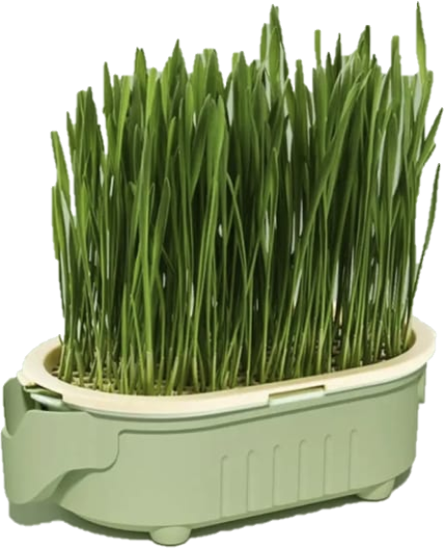
Актуальность проблемы
Типовая гидропоника для домашнего использования
Наплавная гидропоника способствует получению стабильного урожая микрозелени.
Проблему оптимизации процесса выращивания культур гидропонным способом в домашних условиях можно и не решать, продолжая использовать стандартные установки, но тогда мы теряем:
а) время, необходимое для ухода за растениями,
б) самое главное можем потерять урожай выращиваемых культур микрозелени.
Notes:
Насколько актуальна проблема, которую вы решаете?
кто несёт ущерб и в чём он выражается? (время, деньги, здоровье и т.д.)
что будет, если проблему не решать? к каким последствиям это приведёт в ближайшее время и в отдалённой перспективе?
У вас может ещё не быть никаких данных о рынке или других цифр, которые подтверждают актуальность проблемы или задачи. Если так, пока пропустите этот слайд, но к нему нужно будет вернуться на втором этапе интенсива во время исследования.

Slide 6
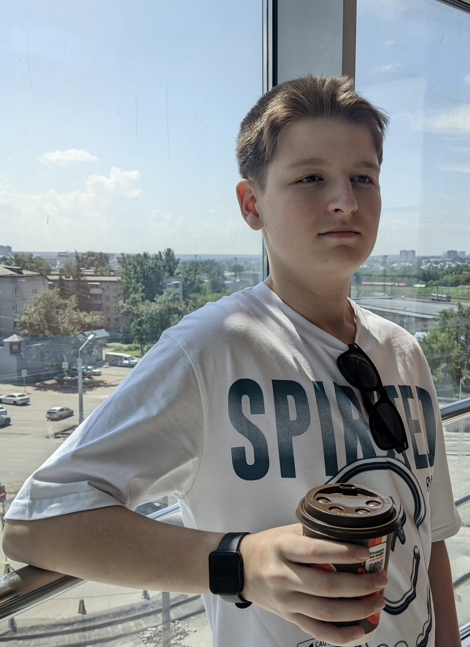
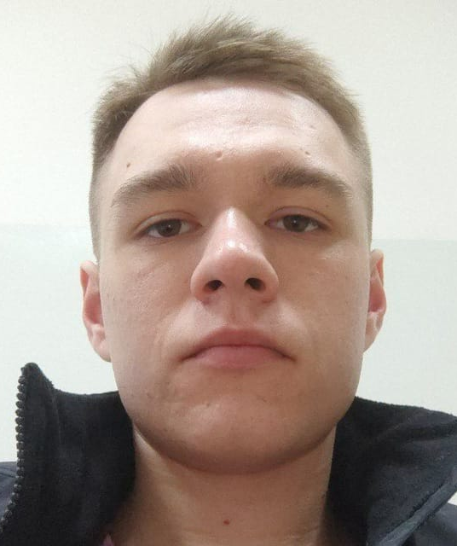
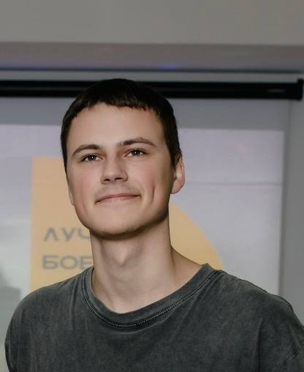
Команда
Шишкин Иван
Лидер
Опыт работы в проектах по гидропонике (аэропонике),
Базовые навыки по
микроэлектронике
Лыткин Артем
Экономист-маркетолог
Дзюба Виктор
Главный мелиоратор
Notes:
Слайд с командой — это ваш способ представиться и показать, что вы способны справиться с поставленной задачей.
Обычно здесь размещают фотографии, указывают, как кого зовут, должность в проекте
Уместно рассказать о каких-то компетенциях и достижениях (если они у вас есть). Главное, чтобы эти они имели отношение к тому, что вы делаете.
Например, в вашей команде есть участник, который помимо прочего работает фитнес-тренером. Если ваш проект связан, например, со спортивным питанием или мобильным приложением для спортсменов, то это большой плюс. Если же проект связан с компьютерным зрением или вы разрабатываете компьютерную игру — это не имеет значение и лучше этот факт опустить.
Но ни в коем случае ничего не придумывайте и не вводите ваших зрителей в заблуждение!

